Slide 1
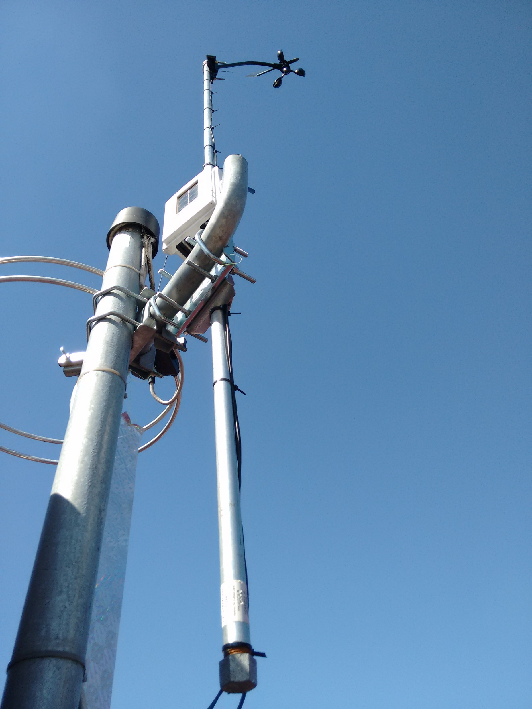
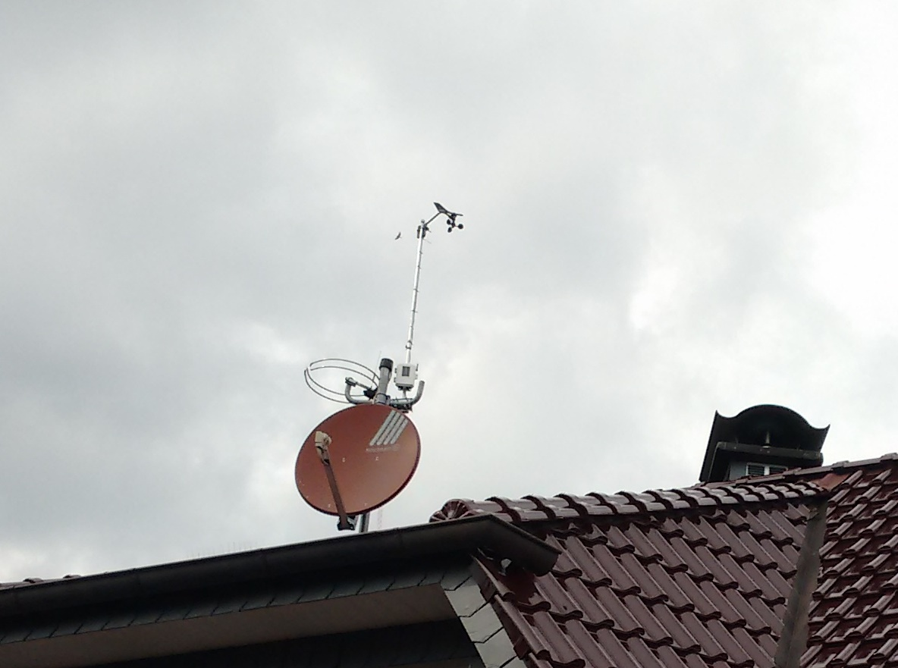
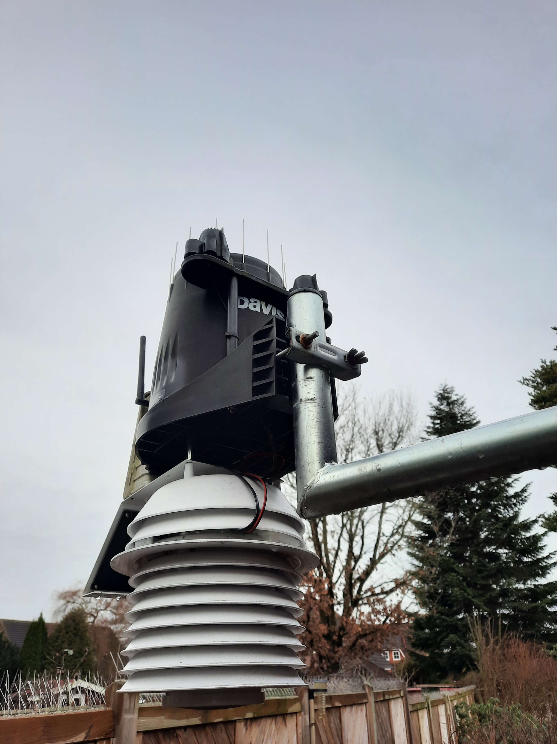
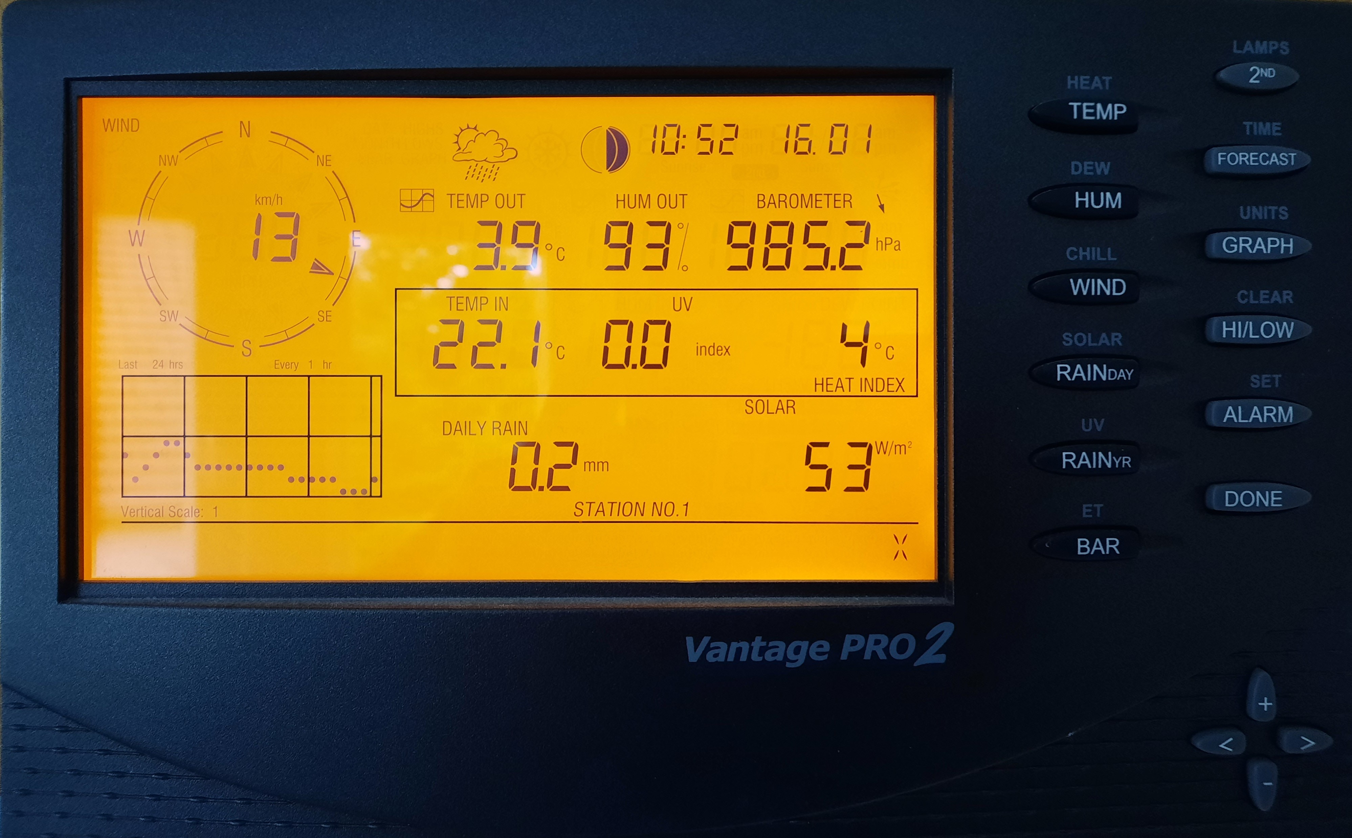
Private Wetterstation Huntlosen
-Professionelle Wetterdatenerfassung-
Betreiber: Roland Zewuhn seit 2015
www.private-wetterstation-huntlosen.eu

Slide 2
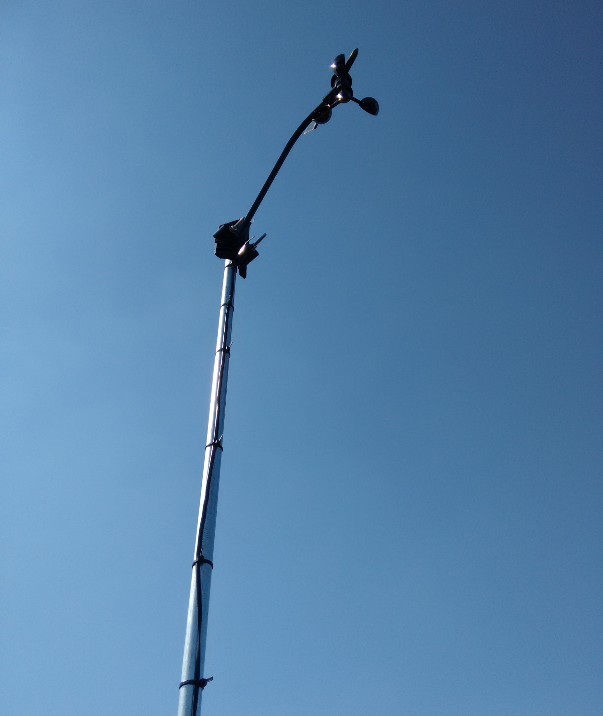
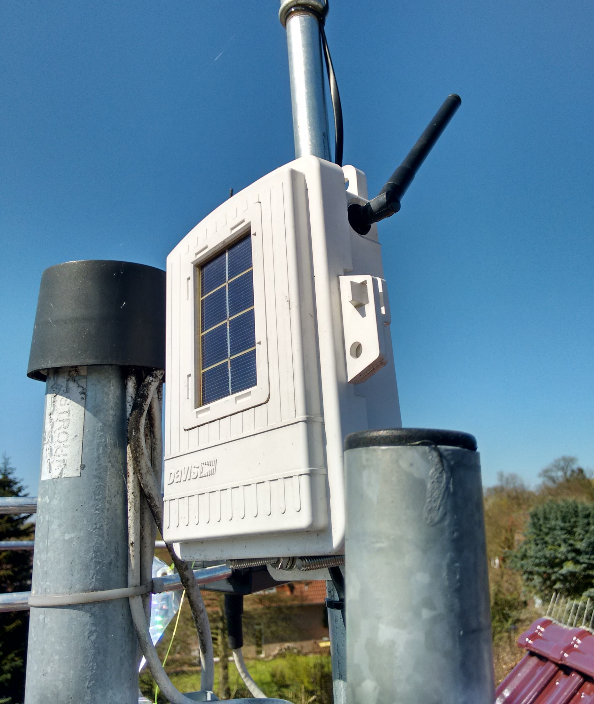
Private Wetterstation Huntlosen
17m üNN - 27m (GH)
Davis Vantage Pro2 Plus mit 24h- FAN Aspirations-Schild (Solar)
Weatherlink IP Hayward USA – Konsole – Server EUSOTEC Freiburg
24 h Wetterdatenerfassung
Standort ca. 2m über Dachfirst (insg. ca. GH 10m)
Funkverbindung mit Anemometer Transmitter Kit (Solar)
Regenmessung + AF etc. -2m über Gras (Solar)

Slide 3
Private Wetterstation Huntlosen
Jahresregenmengen + ET
Huntlosen | 2016 | 2017 | 2018 | 2019 | 2020 | 2021 | 2022
Regen in mm /m² | 523,0 | 694,8 | 479,4 | 571,6 | 511,2 | 830,2 | 699,6
ET | 545,2 | 498,9 | 631,8 | 574,8 | 657,4 | 557,5 | 700,5
ET in % | 104,2 | 71,8 | 130,7 | 100,1 | 129,0 | 67,2 | 100,1
Wardenburg | 621,0 | 834,0 | 441,0 | 701,0 | 677,0 | 837,0 | 726,0
Großenkneten | 659,0 | 946,0 | 483,4 | 718,3 | 678,0 | 739,0 | 672,0

Slide 4
Regenmengen (mm/m²) im Monat in Huntlosen aus dem Jahre 2020
Vergleich Werte
Station Großenkenten des Deutschen Wetterdienstes
(DWD)
Monat/Jahr/mm/m² | Huntlosen 2020 | Großenkneten (DWD) 2020
Januar | 15,6 | 43,6 64% Prozent vom Langjährigen Mittel im Zeitraum 1991 - 2020
Februar | 84,6 | 141,0 262% dito
März | 43,8 | 58,8 +106% dito
April | 16,4 | 11,8 25% dito
Mai | 20,8 | 16,2 46% dito
Juni | 49,6 | k.A. k.A . dito
Juli | 53,6 | 70,8 +160,3% dito
August | 63,6 | 51,4 64% dito
September | 31,4 | 38,2 54% dito
Oktober | 59,0 | 80,1 +123% dito
November | 19,2 | 28,5 43% dito
Dezember | 53,0 | 85,5 +109% dito
Gesamt | 511,2 | 678,0 84% dito

Slide 5
Evapotranspiration ?
bezeichnet in der Meteorologie die Summe aus Transpiration und Evaporation, also der Verdunstung von Wasser aus Tier- und Pflanzenwelt sowie von Boden- und Wasseroberflächen. Der Evapotranspirationswert spielt eine wichtige Rolle in der Hydrologie sowie in Landwirtschaft und Gartenbau sowie bei der Berechnung des weltweiten Wasserbedarfs.^{[1]}
Dieser Bedarf wurde bis vor Kurzem erheblich unterschätzt: nach neuen Analysen und Datenerhebungen liegt der weltweite Süßwasserbedarf insgesamt bei geschätzt jährlich 4.370 km³ (2015), wobei die Grenze der nachhaltigen Nutzung bei 4.000 km³ angegeben wird (siehe auch Welterschöpfungstag); der Anteil der Evapotranspiration wird nun mit ca. 20 % angenommen.^{[1]}
Die zur Verdampfung (Übergang vom flüssigen in den gasförmigen Aggregatzustand) notwendige spezifische Wärmemenge beträgt 2257 kJ/kg (20 °C); sie wird beim umgekehrten Vorgang, der Kondensation wieder frei.

Slide 6
Evapotranspiration ?
Faktoren
Wassergehalt des Bodens
Intensität (Biomasse, Produktion) und Artengefüge der Vegetation (Transpiration)
Bedeckung des Bodens und Sonneneinstrahlung
Luftfeuchtigkeit
Temperatur der Erd- bzw. Wasseroberfläche
Temperatur der bodennahen Luftschichten
Windgeschwindigkeit an der Erdoberfläche
Zeitfaktor

Slide 7
Regenmenge (mm pro m²) im Monat in Huntlosen
Monat/Jahr/mm/m² | 2022 | 2021
Januar | 57,0 | 63,2
Februar | 131,2 | 35,0
März | 20,8 | 64,6
April | 42,4 | 41,0
Mai | 56,8 | 94,0
Juni | 36,2 | 142,8 05.06.21 (74 L/m²)
Juli | 56,2 | 84,4
August | 34,0 | 106,0
September | 92,8 | 31,8
Oktober | 25,6 | 73,8
November | 57,4 | 22,8
Dezember | 80,2 | 70,8
Gesamt | 699,6 | 830,2

Slide 8
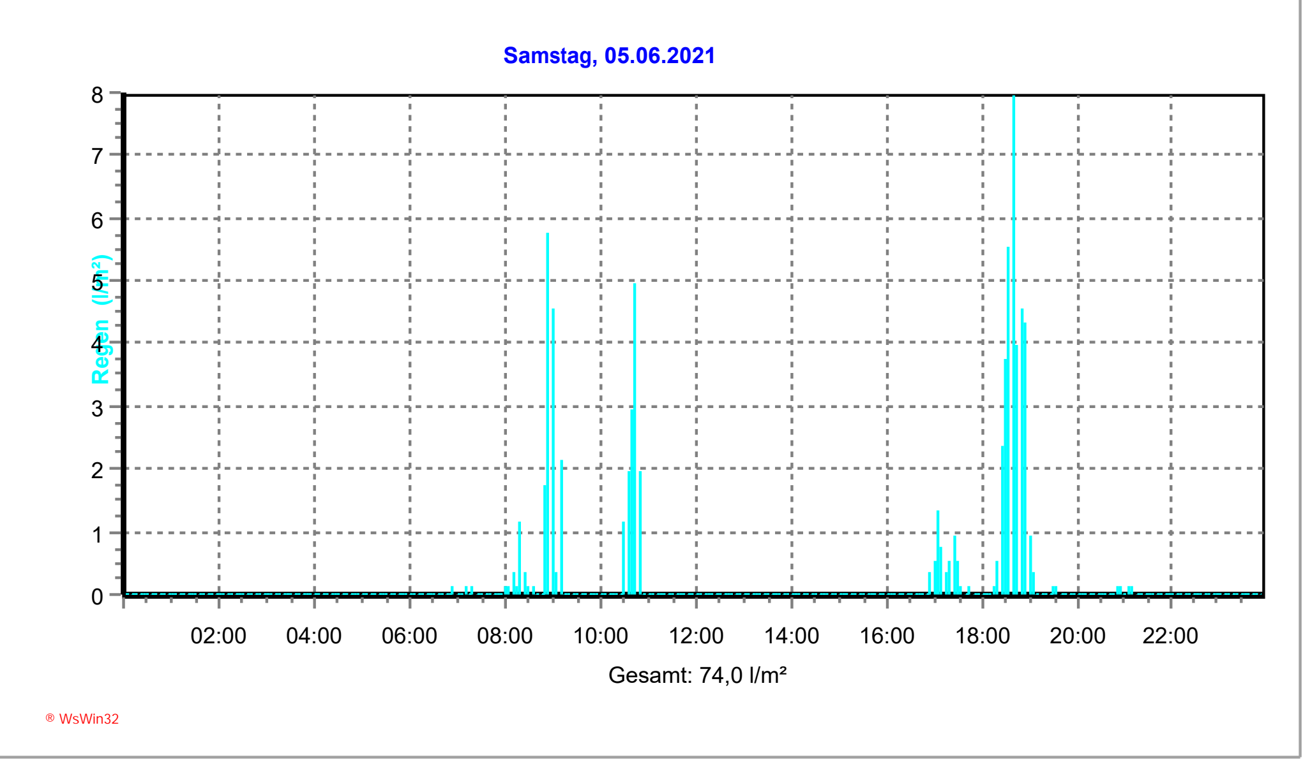
Starkregen
Regenmenge (74 l/ m²) am 05.06.21 in Huntlosen

Slide 9
Starkregen
Regenmenge (74 l/ m²) am 05.06.21 in Huntlosen
Fotoalbum1 05.06 2021 Starkregenereignis in Huntlosen.pptx

